Slide 1
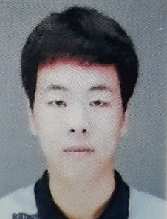
스크립트
중간 발표
학번 : 2014180026
이름 : 원동욱

Slide 2
목차
01. 기획 의도
02. 사용 할 API
03. 일정 진행도
04. 시연

Slide 3
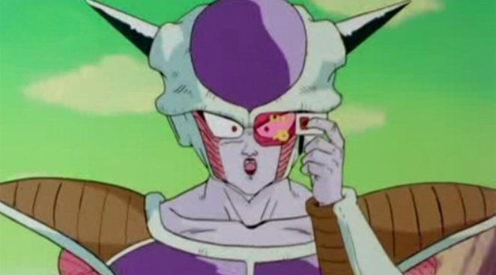
기획의도
프로그램명
던파 스카우터
주요 기능
비교를 통한 캐릭터의 전투력 측정
아이템 변경 시 바뀌는 전투력 측정
출처 : 드래곤볼
(ドラゴンボール)

Slide 4
사용 된 API
던전앤파이터API : 총 17개의 API 기능 중 다음과 같은 기능 사용
01. 서버 정보
02. 캐릭터 검색
03. 캐릭터 '능력치 정보' 조회
04. 캐릭터 '장착 장비' 조회
05. 아이템 상세 정보 조회
06. 캐릭터 ‘장착 크리쳐’(펫) 조회(추가 되어야 할 내용)

Slide 5
일정 진행도
개발 일정 | 개발 목표 | 완성도(%)
1주 (5/10~5/17) | 프로그램 기획 | 100
2주 (5/17~5/24) | 데이터 연동 및 프로그램의 기본 틀 제작 | 80
3주 (5/24~5/31) | 전투력 측정을 위한 함수 구현 C++과 Python 연동 | 50
4주 (5/31 ~6/7) | 아이템 변경 시 변경되는 전투력 비교
5주 (6/7 ~ 6/14) | tkinter을 통한 GUI환경 구현 | 10
6주 (6/14~ 6/21) | 배포 파일제작 및 버그 수정
진행상황

Slide 6
시연
API 파싱하기
캐릭터 정보
FrameWork

Slide 7
Thank you
감사합니다.

